Slide 1
일본의 정치
21*800*5 오*욱

Slide 2
Index
2차 세계대전 이전 정치체제
국회의원
사법
2차 세계대전 이후 정치체제
일본의 정당
지방자치
일본의 정치
현재의 정당 (여당/야당)
외교정책/역사
입법
행정
우리나라와 일본의 관계/분쟁

Slide 3

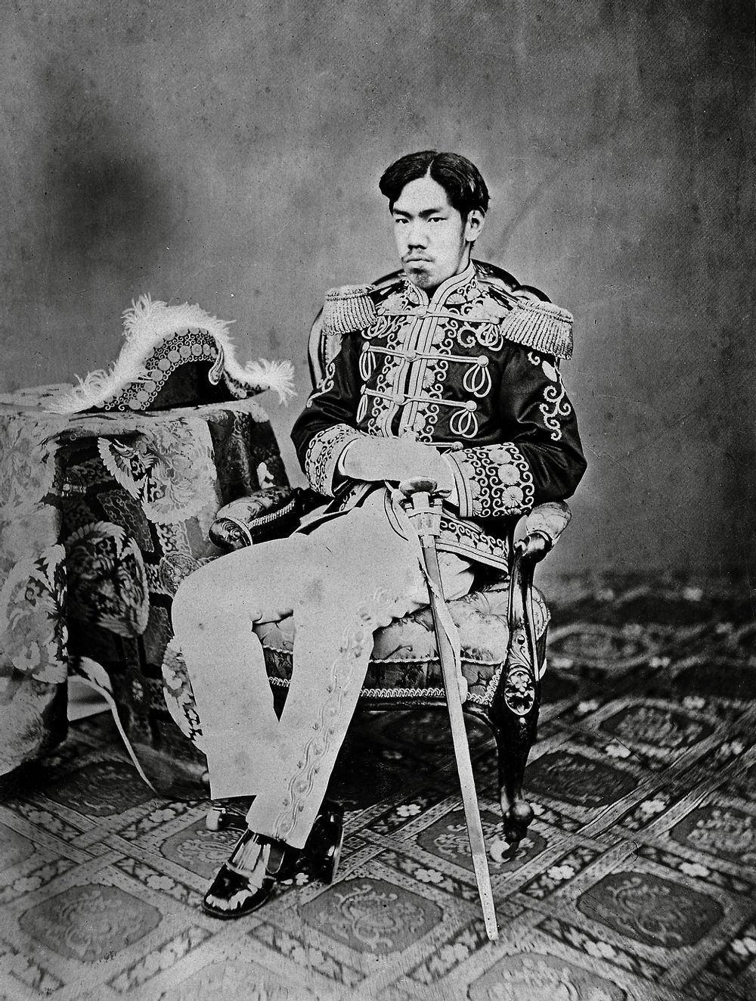
2차 세계대전 이전의 정치체제
JAPAN
2차 세계대전 이전의 정치체제
#신권국가
#입헌군주제
#천황/신민의 관계

Slide 4
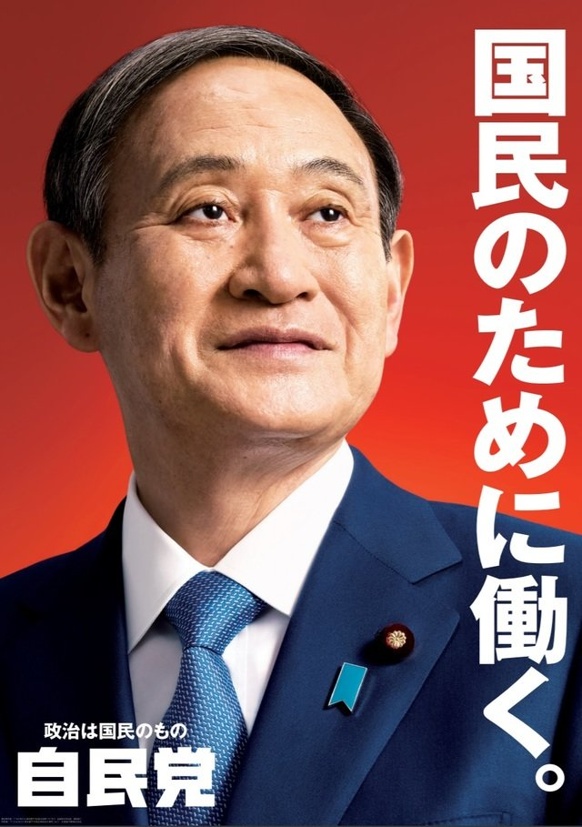
2차 세계대전 이후의 정치체제
JAPAN
2차 세계대전 이후의 정치체제
#헌법에서 천황은 국정 관여 X
#입헌 군주는 존재 X
#통치권은 국민에게

Slide 5
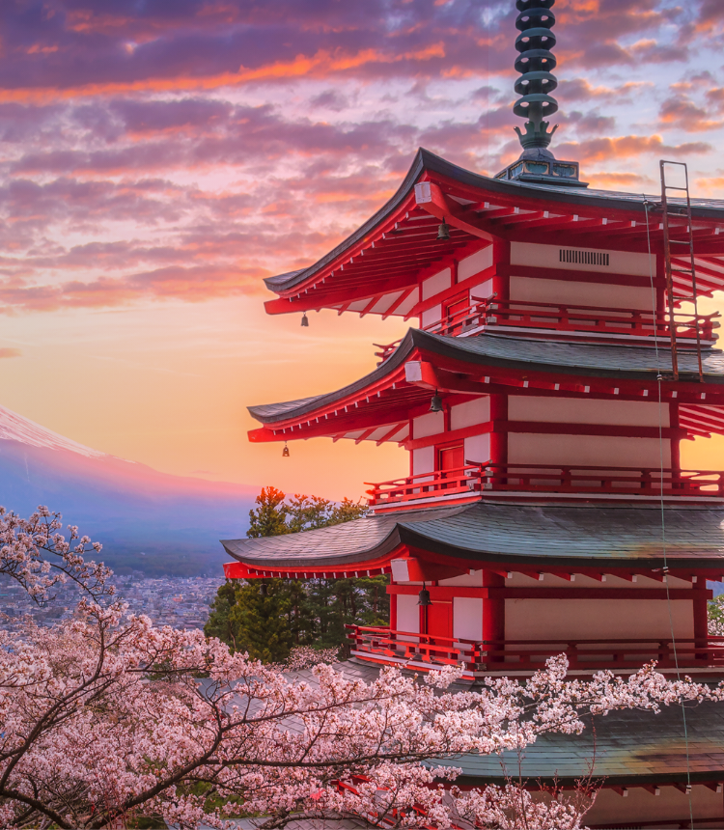
일본의 정치
JAPAN
일본의 정치
#일본의 정치는 헌법에 의해
#법치주의 기반의 사법국가

Slide 6

입법
JAPAN
입법
#국회= 국권의 최고 기관
#국가의 유일한 입법 기관
#중의원(하원) 참의원(상원)으로 구성
#직접선거로 선출
#국회의원으로 구성

Slide 7
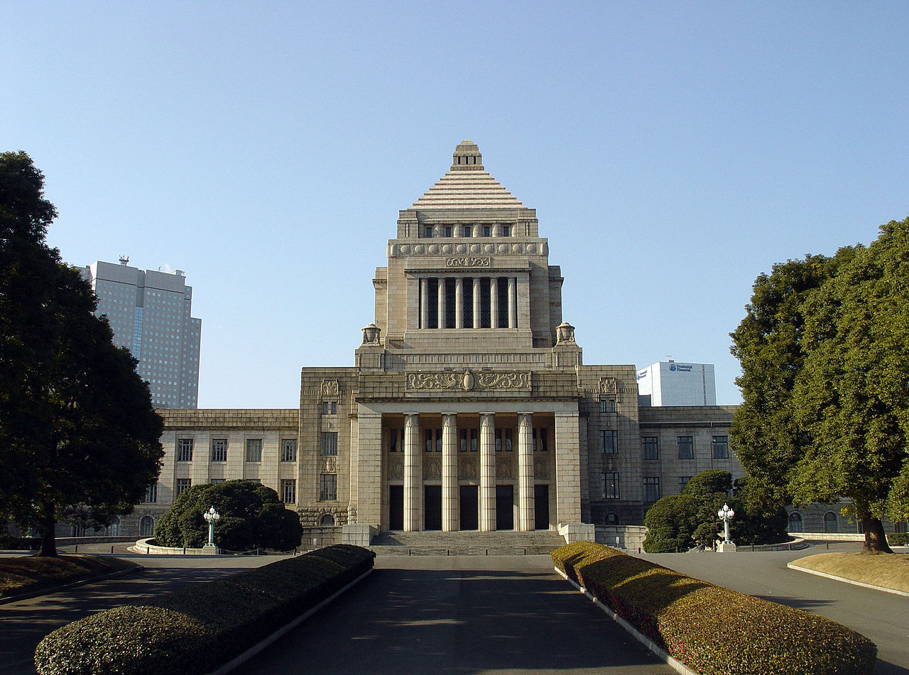
국회의원
JAPAN
국회의원
#국회의원 4년 임기
#중의원 해산 시 임기만료 전 자격상실
#해산은 내각이 결정, 천황의 실시

Slide 8
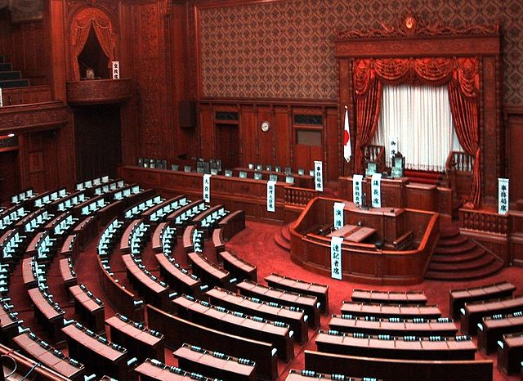
일본의 정당
JAPAN
일본의 정당
#헌법에 정당에 대한 규정 X
#5인 이상 국회의원을 가질 시 = “정당“
#득표수 100분의 2이상 시 =“정당＂

Slide 9


현재의 정당 (여당)
#자유민주당 (275/109)
#공명당 (29/28)
2021년 9월 21일 기준

Slide 10
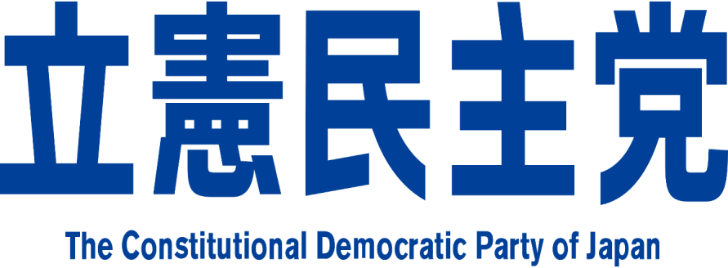


현재의 정당 (야당)
입헌민주당(275/109)
일본유신회(10/15)
일본공산당(12/13)
국민민주당(8/12)
사회민주당(1/1) 등
2021년 9월 21일 기준

Slide 11

행정
JAPAN
행정
#행정권 = 내각 총리대신을 장으로 함
#내각= 행정권의 행사와 국회에 책임짐
#내각총리대신= 국회위원 중 지정, 천황이 임명
#행정기관= 1부 12성청을 지칭

Slide 12
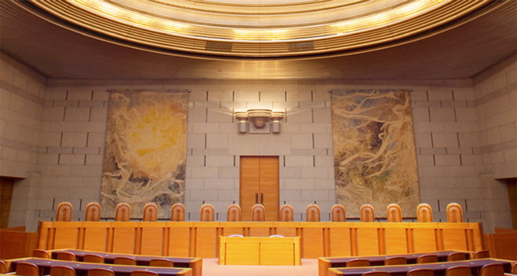
사법
JAPAN
사법
#사법권
= 최고재판소를 비롯해 설치된 하급재판소에 속함
#재판소
= 입헌입법심사권을 가짐
#재판소 장관
= 내각이 지명, 천황이 임명
#재판관
= 10년마다 국민 심사를 받음

Slide 13
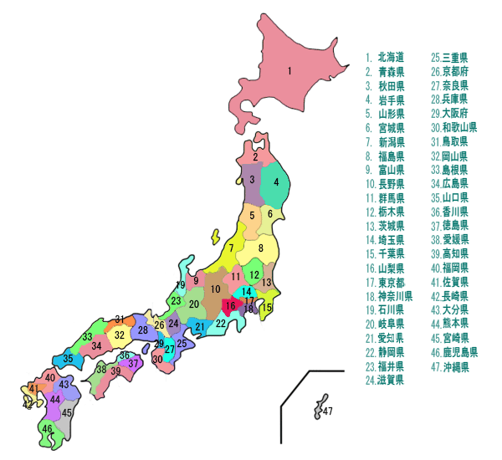
지방자치
JAPAN
지방자치
#일반지방공공단체
-도도부현
-시정촌
#특별지방공공단체
-도쿄도 구부
#지사의 임기는 4년

Slide 14
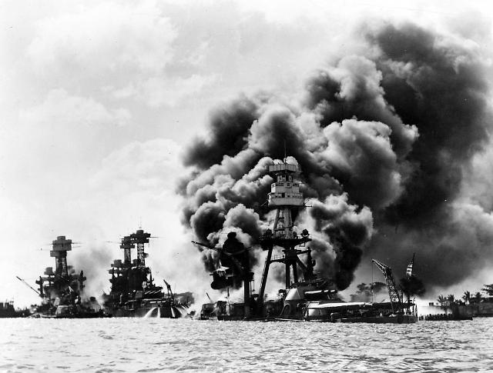
외교
JAPAN
외교
#태평양전쟁이후
샌프란시스코 평화조약 및 각국과의 배상
>>> 보상을 거쳐 재구축

Slide 15
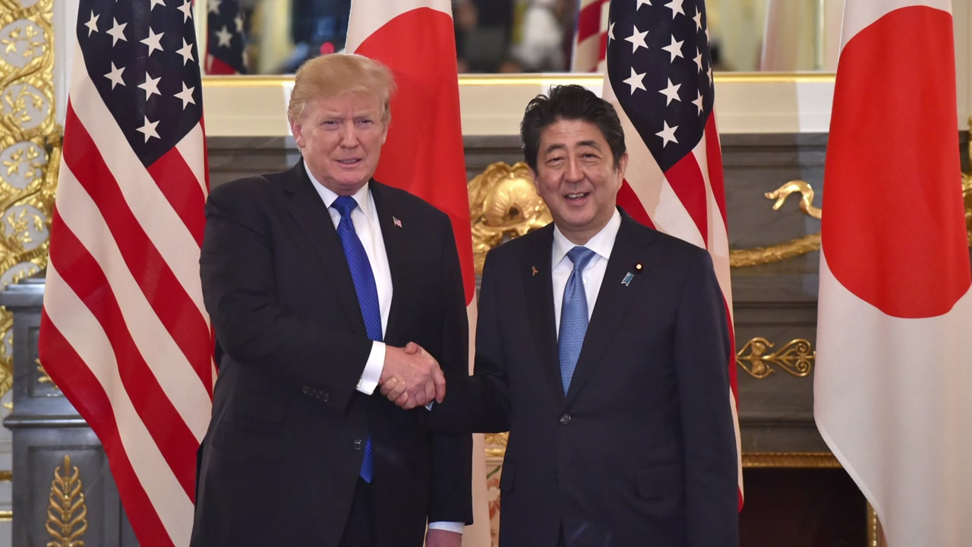
외교정책
JAPAN
외교정책
미국과의 동맹을 기축으로 서방과의 제휴
#반공주의, 경제중심주의
#유엔지원

Slide 16
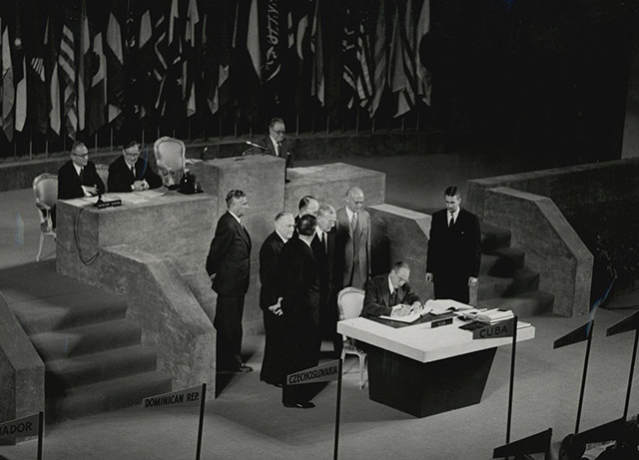
외교역사
JAPAN
외교역사
#1951패전 이후 주권상실
#1951년의 샌프란시스코 강화조약
미일 강화조약,미일 안보조약
#중화민국과 중일조약
#관계,외교권 회복

Slide 17
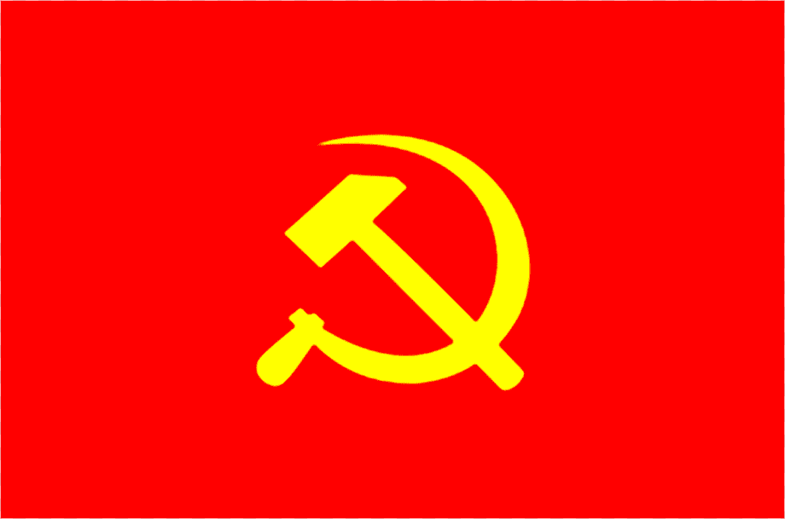
외교역사
JAPAN
외교역사
#1956년 소비에트 연방과 국교회복
#유엔가입, 국제사회 복귀

Slide 18
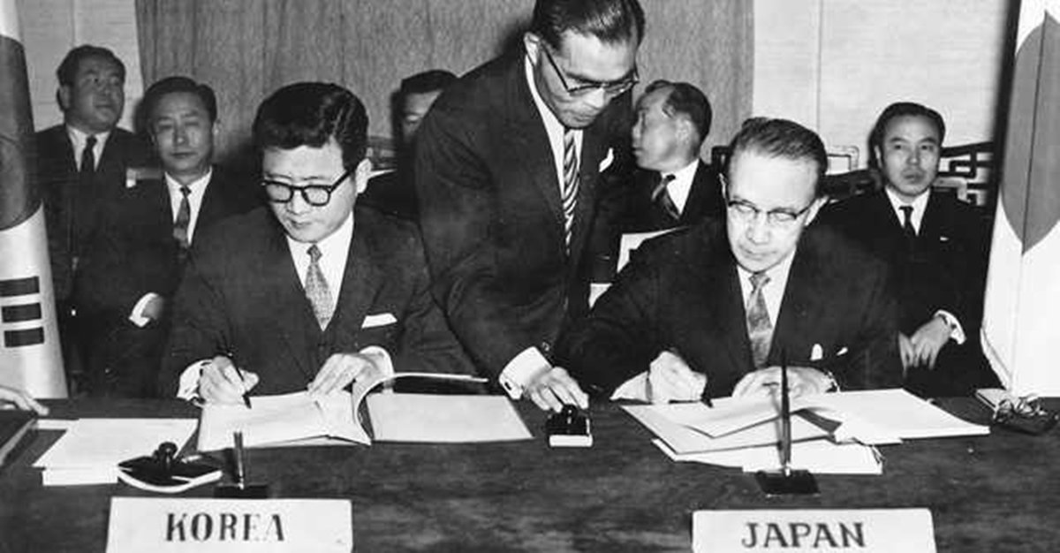
우리나라와 일본의 관계
JAPAN
우리나라와 일본의 관계
#1965국교 정상화
#한일관계 긴밀

Slide 19

우리나라와 일본의 분쟁
JAPAN
우리나라와 일본의 분쟁
#독도 영유권 분쟁
#일본측 일관성 없는 자료
#독도는 우리땅

Slide 20
우리나라와 일본의 분쟁
JAPAN

Slide 21
Thank you
일본의 정치
오*욱

